Slide 1
ΠΟΝΤΟΣ

Slide 2
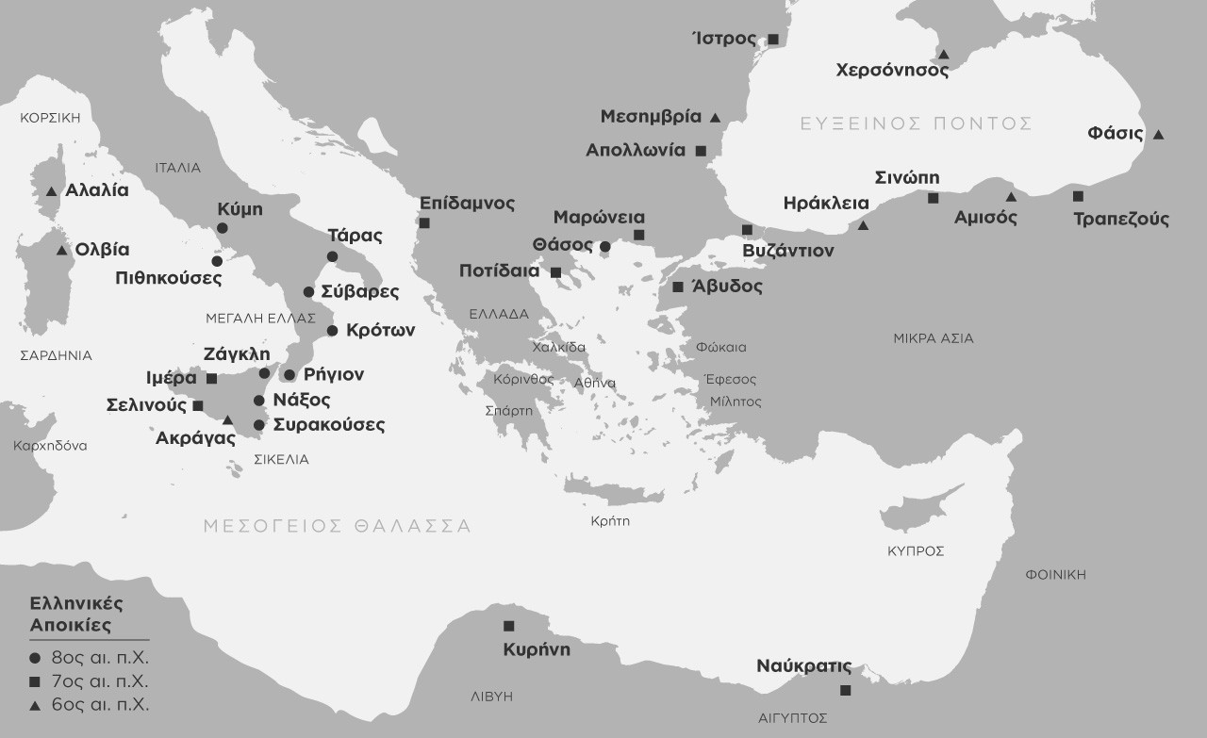

Slide 3
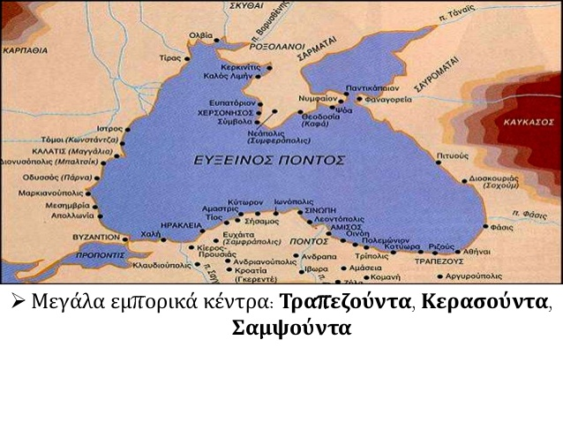

Slide 4
ΙΣΤΟΡΙΚΗ ΑΝΑΔΡΟΜΗ
Η εποχή του μεγάλου αποικισμού ξεκινά τον 8ο αι. π.Χ. με τη Μίλητο της Ιωνίας να αποικίζει τα παράλια του Εύξεινου Πόντου ιδρύοντας τη Σινώπη σε εξαιρετικά στρατηγική θέση εξαιτίας του καλού λιμανιού της και της δυνατότητας ομαλής επικοινωνίας με τις γύρω περιοχές.
Η Σινώπη, με την σειρά της ίδρυσε το 756 π.Χ την Τραπεζούντα, την Κρώμνα, το Πτέρυον, την Κύτωρο και άλλες φημισμένες πόλεις της περιοχής. Όμορφη και επιβλητική, η Σινώπη αναδείχθηκε γρήγορα σε ένα αξιόλογο λιμάνι, αποκτώντας πολυάριθμο στόλο και ισχύ. Σημειώνεται πως η Τραπεζούντα έως την εποχή του Ξενοφώντα ήταν φόρου υποτελής οικειοθελώς στην πόλη–Μητρόπολη Σινώπη.
Ο Ξενοφώντας στο έργο του Κύρου Ανάβασις, το 401 π.Χ περιγράφει την πατροπαράδοτη φιλοξενία των Ελλήνων του Πόντου, που γνώρισε ο ίδιος και οι "Μύριοι" μένοντας τριάντα μέρες στην Τραπεζούντα. Οι ελληνοπρεπείς γιορτές που περιγράφει περιλάμβαναν αθλητικούς αγώνες προς τιμήν του ελληνικού δωδεκάθεου και τον ένοπλο Πυρρίχιο χορό. Επιπλέον χαρακτηρίζει την πόλη "πόλιν Ελληνίδα μεγάλην και ευδαίμονα".
Ο αρχαίος γεωγράφος Στράβων, ο οποίος καταγόταν από την Αμάσεια του Πόντου, περιγράφει την περιοχή στα Γεωγραφικά του ως χώρα με εύκρατο κλίμα χωρίς ξηρασία, πολύ ευνοϊκή για την ενασχόληση με την αγροτική παραγωγή, την κτηνοτροφία και το κυνήγι. Από τη Σινώπη καταγόταν ο φιλόσοφος Διογένης ο Κυνικός, ο διασημότερος εκπρόσωπος της κυνικής σχολής στην αρχαιότητα.

Slide 5
Η περσική κυριαρχία
Μετά την κατάλυση του μηδικού κράτους από τον Κύρο των Περσών, ο Πόντος θα περάσει στην κηδεμονία της Περσίας, χωρίς να γνωρίσει τους καταστροφικούς πολέμους της περσικής επέκτασης.
Εποχή του Μ. Αλεξάνδρου
Κατά την εποχή ανάμεσα στο πέρασμα του Ξενοφώντα μέχρι την κοσμοκρατορία του Μ. Αλεξάνδρου, η Τραπεζούντα και όλες οι ελληνικές αποικιακές πόλεις του Ευξείνου απόλαυσαν περιόδου ειρήνης και ευημερίας, επεκτεινόμενες επίσης όχι μόνο στα παράλια μέρη, αλλά και προς το εσωτερικό της περιοχής, εξελληνίζοντας συνέχεια όλο και περισσότερα φύλα.
Ως εξελληνισμένες περιοχές κατά την εποχή του Μ. Αλεξάνδρου αναφέρονται τα Κόμανα, τα Κάβειρα, η Γαζίουρα και η Αμάσεια. Την ίδια περίοδο η Τραπεζούντα, τα Κοτύωρα, η Αμισός και η Σινώπη βρίσκονταν σε υψηλό επίπεδο εμπορικής και πολιτικής δύναμης όπως μπορεί να συμπεράνει κανείς από τα πολυάριθμα νομίσματα, έχοντας παράλληλα απόλυτη αυτονομία και ανεξαρτησία. Αναφέρεται μάλιστα ότι ο Μ. Αλέξανδρος επανέφερε το δημοκρατικό πολίτευμα στην πόλη Αμισό, που το είχε στερηθεί επί Περσοκρατίας.

Slide 6
ΒΥΖΑΝΤΙΝΗ ΕΠΟΧΗ
Με την κατάλυση του βυζαντινού κράτους από τους σταυροφόρους (1204) οι αδελφοί Αλέξιος και Δαβίδ, απόγονοι της αυτοκρατορικής δυναστείας των Κομνηνών, ίδρυσαν στην περιοχή του Πόντου ανεξάρτητο βασίλειο, γνωστό και ως «Αυτοκρατορία των Μεγάλων Κομνηνών». Στα 257 χρόνια της, ο Πόντος γνώρισε μεγάλη οικονομική ευμάρεια και πολιτιστική ακμή.
Το λιμάνι της Τραπεζούντας αναπτύχθηκε σε κέντρο εμπορίου, όπου έδρευαν προξενεία Γενουατών, Μασσαλιωτών, Βενετών, κ.ά. Οι τελωνειακοί φόροι και η παραγωγή μεταλλευμάτων εξασφάλιζαν την οικονομική ευρωστία του κράτους.
Οι Μεγαλοκομνηνοί ενδιαφέρθηκαν ιδιαίτερα για την καλλιέργεια των γραμμάτων και των τεχνών. Οι μονές του Πόντου έγιναν κέντρα πολιτιστικής ανάπτυξης, που προσέλκυσαν πολλούς λόγιους της πρώην Βασιλεύουσας. Πόντιοι λόγιοι όπως ο χρονικογράφος Μιχαήλ Πανάρετος, ο μαθηματικός και αστρονόμος Γρηγόριος Χιονιάδης και οι θεολόγοι Βησσαρίων, Γεώργιος Τραπεζούντιος και Γεώργιος Αμιρούτζης διέπρεψαν στις επιστήμες. Οι θαυμάσιες τοιχογραφίες και τα χειρόγραφα που σώζονται μαρτυρούν την ιδιαίτερη ανάπτυξη της ζωγραφικής, ενώ σπουδαία κτίσματα, εκκλησίες, μονές, ανάκτορα και δημόσια κτίρια δείχνουν τη λαμπρότητα της εποχής.
Με σύμβολο τον μονοκέφαλο αετό και προστάτη τον Άγιο Ευγένιο, πολιούχο Τραπεζούντας, οι Μεγαλοκομνηνοί διατήρησαν την αυτοκρατορία τους ως το 1461, οκτώ χρόνια μετά την άλωση της Κωνσταντινούπολης, οπότε υπέκυψε και ο Πόντος στους Οθωμανούς.

Slide 8
Η οθωμανική κυριαρχία
Ο Πόντος μοιράστηκε από τους Οθωμανούς σε δύο μπεηλερμπεάτα, κάτι σαν τα Θέματα των Βυζαντινών: της Τραπεζούντας και του «Ρουμ», δηλαδή των Ρωμιών, που περιλάμβανε τα δυτικά εδάφη και το εσωτερικό του Πόντου.
Η ελληνική κοινωνία του μικρασιατικού Πόντου θα σημαδευτεί - όπως και κάθε άλλο μέρος του ελληνικού κόσμου- από τον εξισλαμισμό και την εμφάνιση του κρυπτοχριστιανικού φαινομένου. Το πρώτο κύμα εξισλαμισμών θα εμφανιστεί μετά την παράδοση της Τραπεζούντας στους Οθωμανούς.
Οι χριστιανοί εκδιώκονται και περιθωριοποιούνται και οι εκκλησίες μετατρέπονται σε τεμένη. Στη Τραπεζούντα και στην περιφέρειά της οι εξισλαμισμοί θα λάβουν μεγάλη έκταση. Οκτώ χιλιάδες χριστιανοί από την πάλαι ποτέ πρωτεύουσα των Κομνηνών θα ιδρύσουν ορεινούς οικισμούς στην περιοχή της Θοανίας, που θα μείνει γνωστή ως Τόνια. Οι πληθυσμοί αυτοί θα εξισλαμιστούν στη συνέχεια. Το μεγάλο κύμα εξισλαμισμών θα ενσκήψει στα τέλη του 17ου αιώνα. Ο μητροπολίτης Τραπεζούντος Χρύσανθος πληροφορεί ότι οι εξισλαμισμοί στον Πόντο πραγματοποιήθηκαν την περίοδο 1648-1687 από τις πιέσεις των φεουδαρχών, των Ντερεμπέηδων.

Slide 9
Από τα τέλη του 17ου αιώνα θα ξεκινήσει η εκπαιδευτική κίνηση στον Πόντο όπως και στον υπόλοιπο ελληνικό κόσμο. Η Τραπεζούντα θα εξελιχθεί σε κέντρο των ελληνικών γραμμάτων. Το πρώτο σχολείο που λειτούργησε ήταν το «Φροντιστήριον Τραπεζούντος» το 1682. Στη Σινώπη υπήρχε ελληνικό σχολείο από το 1675.
Στην Αργυρούπολη ιδρύθηκε το 1733 και στα τέλη του 18ου αιώνα ιδρύθηκαν σχολεία στη Σαμψούντα και στην Κερασούντα. Κατά το 19ο αιώνα εκατοντάδες ελληνικά και αλληλοδιδακτικά σχολεία ιδρύθηκαν στον Πόντο.

Slide 10
ΠΟΝΤΙΑΚΗ ΓΕΝΟΚΤΟΝΙΑ
Α΄ φάση: 1914-1918
Το 1915 ήταν μια χρονιά ορόσημο για τον ποντιακό ελληνισμό της Μικράς Ασίας. Τη χρονιά εκείνη, και ενώ όλα τα ευρωπαϊκά κράτη είχαν εμπλακεί στον Α΄ Παγκόσμιο Πόλεμο, οι Τούρκοι εκπόνησαν ένα σχέδιο εξόντωσης των χριστιανικών πληθυσμών της Μικράς Ασίας. Τον Ιούνιο πραγματοποιήθηκε η εξορία και στη συνέχεια η σφαγή των Αρμενίων, ενώ αρχίζουν οι πρώτες βιαιοπραγίες εναντίον του ποντιακού στοιχείου. Τον Δεκέμβριο του 1916 εκπονήθηκε από τους Τούρκους στρατηγούς Εμβέρ και Ταλαάτ σχέδιο εξόντωσης του άμαχου ελληνικού πληθυσμού του Πόντου που προέβλεπε «Άμεση εξόντωση μόνον των ανδρών των πόλεων από 16 έως 60 ετών και γενική εξορία όλων των ανδρών και γυναικόπαιδων των χωριών στα ενδότερα της Ανατολής με πρόγραμμα σφαγής και εξόντωσης».
Το πρόγραμμα ξεκίνησε 15 ημέρες αργότερα και εφαρμόστηκε κυρίως στις περιοχές της Σαμψούντας και της Πάφρας. Η περιοχή της Τραπεζούντας είχε γλιτώσει από τη μανία των Τούρκων διότι είχε καταληφθεί τον Απρίλιο του 1916 από τον ρωσικό στρατό. Όταν όμως οι Ρώσοι εγκατέλειψαν την πόλη τον Φεβρουάριο του 1918, τότε ο μισός περίπου πληθυσμός της περιοχής εγκατέλειψε τις εστίες του και ακολούθησε τον ρωσικό στρατό κατά την υποχώρησή του. Οι περισσότεροι από τους πρόσφυγες εγκαταστάθηκαν στην περιοχή του Καυκάσου και των παραλίων της Γεωργίας.

Slide 11
Β΄ΦΑΣΗ 1918-1922
Οι Πόντιοι πίστεψαν ότι το τέλος του Α΄ Παγκόσμιου Πολέμου θα έφερνε και οριστικό τέρμα στα δεινά τους, αλλά διαψεύσθηκαν...
Οι εκκλήσεις τους για να συμπεριληφθούν στο ελληνικό κράτος δεν εισακούστηκαν από τον Ελευθέριο Βενιζέλο, ο οποίος θεωρούσε ότι ο Πόντος ήταν πολύ απομακρυσμένος από τις υπόλοιπες ελληνικές περιοχές με αποτέλεσμα να είναι αδύνατη η υπεράσπισή του από τις τουρκικές επιδρομές.
Σε αντάλλαγμα πρότεινε να προχωρήσουν οι Πόντιοι στη δημιουργία μιας ομοσπονδίας με τους Αρμένιους, και πράγματι ο αρχιεπίσκοπος Τραπεζούντας Χρύσανθος Φιλιππίδης και ο πρόεδρος των Αρμενίων Αλέξανδρος Χατισιάν υπέγραψαν τον Ιανουάριο του 1920 συμφωνία για τη δημιουργία ποντοαρμενικού κράτους.
Όμως τον Νοέμβριο του 1920 ο αρμενικός στρατός ηττήθηκε στο Ερζερούμ από τις δυνάμεις του Κεμάλ με αποτέλεσμα να συνθηκολογήσουν οι Αρμένιοι και να μείνουν οι Πόντιοι μόνοι τους. Έκτοτε και μέχρι τον Αύγουστο του 1922 ο Κεμάλ, έχοντας εκκαθαρίσει τα δευτερεύοντα μέτωπα στη Μικρά Ασία, προχώρησε ανενόχλητος στη σταδιακή εξόντωση του ποντιακού ελληνισμού. Οι πόλεις και τα χωριά κάηκαν, οι χωρικοί σφάχτηκαν, ατιμάστηκαν, εξορίστηκαν ή έφευγαν ομαδικά στα δάση και στα βουνά. Όσοι άνδρες συλλαμβάνονταν προωθούνταν στο εσωτερικό της Μικράς Ασίας. Υπολογίζεται ότι στο διάστημα 1914-1922 εξοντώθηκαν περίπου 200.000 Πόντιοι.

Slide 12
Οι Τούρκοι εκτόπιζαν και εξόριζαν τους Έλληνες μέσα στην βαρύτερη κακοκαιρία, χωρίς να τους επιτρέπουν να παραλάβουν ούτε τρόφιμα ούτε στρώματα. Τα κυβερνητικά όργανα που συνόδευαν τους εκτοπιζόμενους δεν επέτρεπαν στα θύματά τους να σταθμεύουν σε κατοικημένα μέρη, αλλά μόνο σε μέρη έρημα και εκτεθειμένα στις χειμερινές συνθήκες.
Ο σκοπός ήταν διπλός: πρώτα να μην μπορούν να στεγασθούν και έπειτα να μην μπορούν να αγοράσουν τρόφιμα. Δεν επέτρεπαν για κανένα λόγο να δώσουν βοήθεια στους γέρους γονείς ή στα ανήλικα παιδιά και στους αρρώστους, οι οποίοι εγκαταλείπονταν στα φαράγγια και στα δάση και πέθαιναν από την πείνα ή αποτελειώνονταν από την λόγχη των Τούρκων. Σε διάφορα μέρη της χώρας ιδρύθηκαν λουτρώνες δήθεν για στρατιωτικούς λόγους. Τα κυβερνητικά και αστυνομικά όργανα που οδηγούσαν τους μετατοπιζόμενους εξανάγκαζαν τους δυστυχείς για λόγους δήθεν υγιεινής να λουστούν. Έβαζαν κατά εκατοντάδες άνδρες, γυναίκες και παιδιά στα λουτρά, γυμνούς, με θερμοκρασία 40 βαθμών. Τα ενδύματα των δυστυχών λεηλατούνταν. Όταν έβγαιναν από το λουτρό, τους εξανάγκαζαν να παρατάσσονται στο χιόνι και με θερμοκρασία κάτω του μηδενός και να περιμένουν επίσκεψη του αστυνόμου για καταμέτρηση, ο οποίος ποτέ δεν ερχόταν πριν από μία ώρα. Έπειτα άλλη μία ώρα περίμεναν τον γιατρό για ιατρική επιθεώρηση.
Κατά την επιθεώρηση χαρακτηρίζονταν άρρωστοι οι νεότεροι και υγιέστεροι, οι οποίοι θανατώνονταν κατά την αποστολή στο νοσοκομείο.
Από την έκρηξη του Α΄ Παγκόσμιου Πολέμου (1914) ως τη Μικρασιατική Καταστροφή (1922), οι Νεότουρκοι με τα σκληρά μέτρα που έλαβαν εναντίον των Ελλήνων του Πόντου με τη μέθοδο των εξοριών, βιασμών, σφαγών, εξανδραποδισμών και απαγχονισμών εξόντωσαν:

Slide 13
α. κατά την περίοδο 1914-1918 170.576 Ποντίους
β. κατά την περίοδο 1918-1922 119.122 Ποντίους
συνολικά 289.698 Ποντίους
ποσοστό δηλαδή 41,56% σε σύνολο 697.000 Ελλήνων κατοίκων, ενώ κατά τον Γ. Βαλαβάνη οι απώλειες των Ποντίων σύμφωνα με τη Μαύρη Βίβλο του Κεντρικού Συμβουλίου των Ποντίων στην Αθήνα ανέρχονται σε 303.238 ως το 1922, και 353.000 ως το Μάρτιο του 1924, ποσοστό που ξεπερνά το 50% του ολικού πληθυσμού των Ελλήνων του Πόντου.
http://www.pontos-news.gr/pontic-main-category/istoria
ΚΑΛΟΓΕΡΑΚΗ ΑΡΤΕΜΙΣ – ΣΧΟΛΙΚΟ ΕΤΟΣ : 2018-2019

